Slide 1
Портфолио к лабораторной работе №5
ЛОГИНОВОЙ СОФЬИ АНДРЕЕВНЫ, СТУДЕНТКИ 2 ГРУППЫ 3 ПОДГРУППЫ

Slide 2
Резюме
Лабораторную работу №5 представляет студентка-исследователь Логинова Софья Андреевна, обучающаяся на 1 курсе направления подготовки Информатика и Вычислительная техника.

Slide 3
Справочник
Главная информация.
Онлайн-учебник.
Основные формулы.
Основные теоретические сведения.
Словарик.

Slide 4
Глоссарий
Постоянный ток — электрический ток, который с течением времени не изменяется по величине и направлению.
Величина постоянного тока и электрического напряжения для любого момента времени сохраняется неизменной.

Slide 5
Цикада цитат
Электрический ток не бьёт, он защищается. (Ашот Наданян)
Всегда найдётся тот, кто разорвёт цепь, по которой бежит ток и даёт свет. (Алла Я)
Не трогайте руками оголенные провода! Они от этого ржавеют!

Slide 6
Отчет
Во время организации и проведения исследовательской работы были использованы материалы лекций, информационные технологии в виде использования электронных таблиц Excel и информация о источниках постоянного тока из сети Internet. В результате была получена визуализация произведенных расчетов и выявление искомых закономерностей.

Slide 7
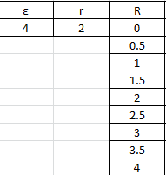
Отчет
Для построения графиков зависимости напряжения на нагрузке U, полной мощности P, полезной мощности Pп и коэффициента полезного действия η от создаваемого источников тока I были вычислены и найдены следующие значения:

Slide 8
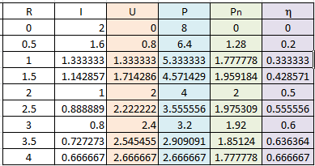
Отчет
Построена таблица значений.

Slide 9
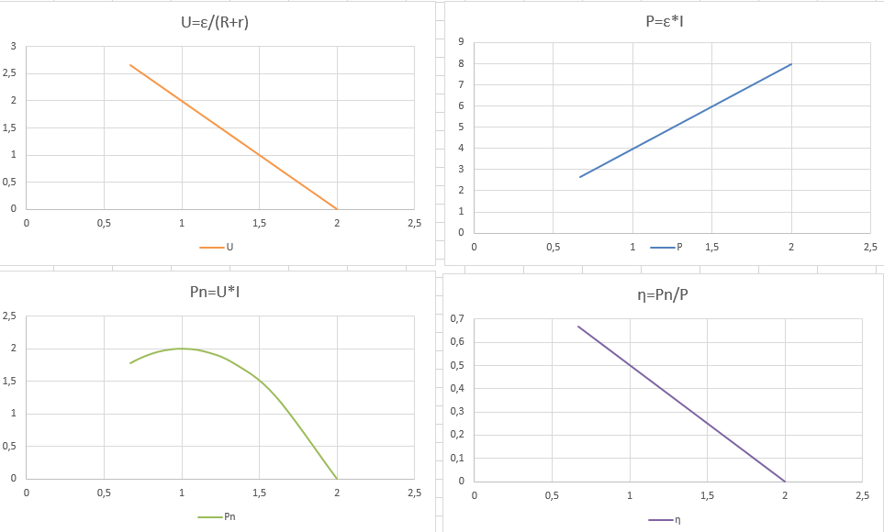
Отчет
Произведена визуализация полученных результатов.

Slide 10
Отчет
В ходе исследования была выявлена следующая закономерность:
При уменьшении значения тока I значения напряжения на нагрузке U, полезной мощности Pп , и коэффициента полезного действия η увеличиваются.
При уменьшении значения тока I уменьшается значение полной мощности P.

